Slide 1
Audacity a tvorba ukážky
Triedy kvarty

Slide 2
Obsah
Čo je audacity
Ako vytvoriť zvuk
Ako upraviť zvuk
Export zvuku
Zvuková ukážka
Záver

Slide 3
Čo je audacity
Audacity je svobodný/open source, multiplatformný editor digitálneho zvuku. Zdrojový kód Audacity je uvoľnený pod GNU General Public License. GDI editoru bolo vytvorené za pomoci wxWidgets knižnice.
Vlastnosti programu
priame nahrávanie zvuku
prevod nahrávok z pásků a desek do digitálneho záznamu nebo na CD
editácia zvukových souborov vo formátoch Ogg Vorbis, AIFF, MP3 (je však nutné zvlášť stiahnuť dekodérr LAME), WAV a ďalší
od verzie 1.3.2 podpora Free Lossless Audio Codec (FLAC)
strihanie, rozdeľovanie a miešaných nahrávok
odstránenie šumu
zmeny rýchlosti a ladení nahrávok
viacstopé mixovanie nahrávok
škála efektov a pluginov preklad programu do mnohých svetových jazykov

Slide 4
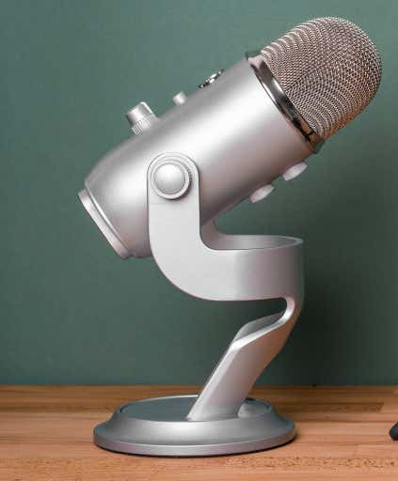

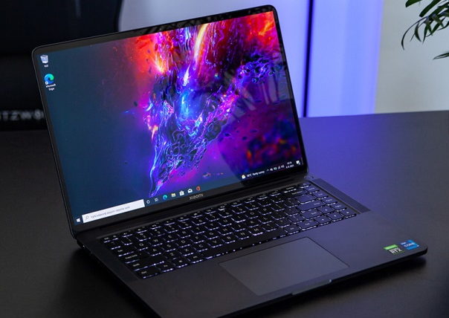
Ako vytvoriť zvuk
Zvukovú stopu si vieme vytvoriť samostatne tým, že vytvorím v mobile, PC, alebo notebooku nahrávku zvuku. Tu potom otvorím v programe audacity a začnem editovať.

Slide 5
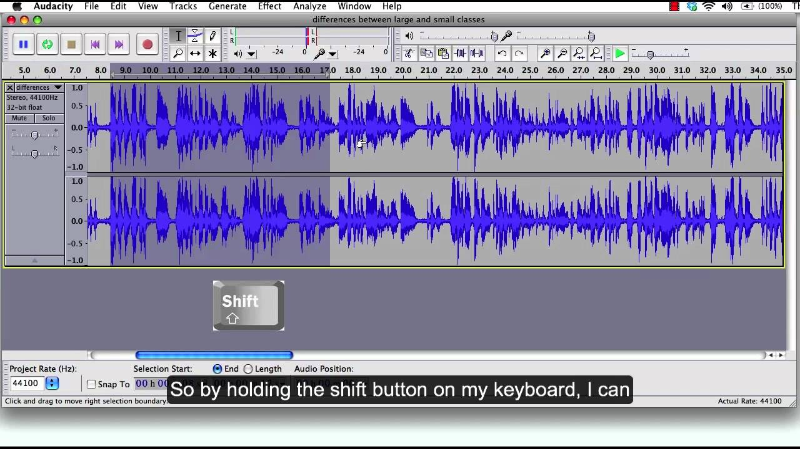
Ako upraviť zvuk

Slide 6
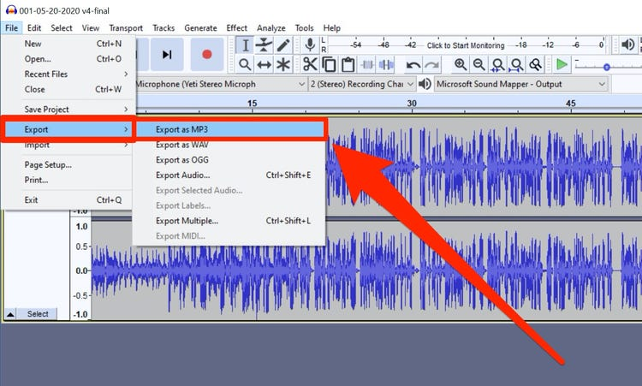
Export zvuku

Slide 7

Zvuková ukážka
Vytvorenú zvukovú ukážku si môžeme prehrať buď priamo v audacity, alebo za pomoci rôznych prehrávačov v PC, či na inom zariadení.

Slide 8
Záver

